Slide 2
Kiểm tra bài cũ :
Câu hỏi:
1. Nêu nội dung định luật I Niu tơn?
2. Quán tính là gì?

Slide 3

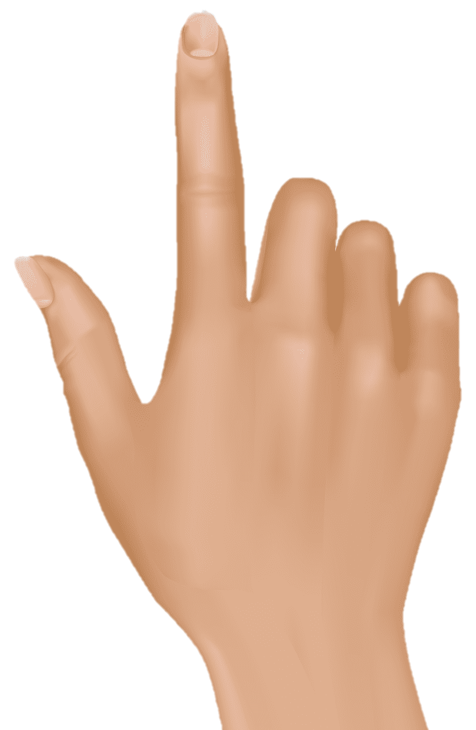
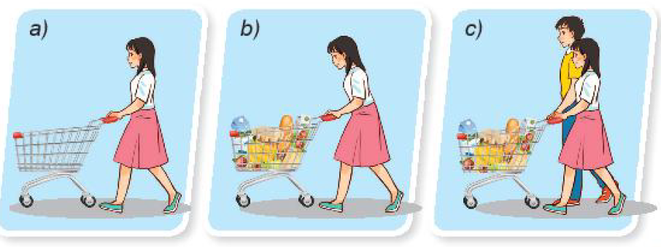
Khởi động
Đấy một xe chở hàng cho nó chuyển động và nhận xét xem gia tốc của xe tăng hay giảm, nếu:
a) Giữ nguyên lực đẩy nhưng khối lượng xe tăng lên
b) Giữ nguyên khối lượng nhưng lực đẩy tăng lên

Slide 4
Bài 15:
Định luật II Newton

Slide 5

1. ĐỊNH LUẬT II NIUTƠN
a) Quan sát

Slide 6
1. ĐỊNH LUẬT II NIUTƠN
a) Quan sát
F
a

Slide 7
1. ĐỊNH LUẬT II NIUTƠN
a) Quan sát

Slide 8
1. ĐỊNH LUẬT II NIUTƠN
a) Quan sát
a ~ F ①
F
a

Slide 9
1. ĐỊNH LUẬT II NIUTƠN
a) Quan sát

Slide 10
1. ĐỊNH LUẬT II NIUTƠN
a) Quan sát
1
a ~ ②
m
F
a

Slide 11
1. ĐỊNH LUẬT II NIUTƠN
c) Công thức
a ~ F ①
F
1
⇨ a =
a ~ ②
m
m
⇨ F = m.a

Slide 12




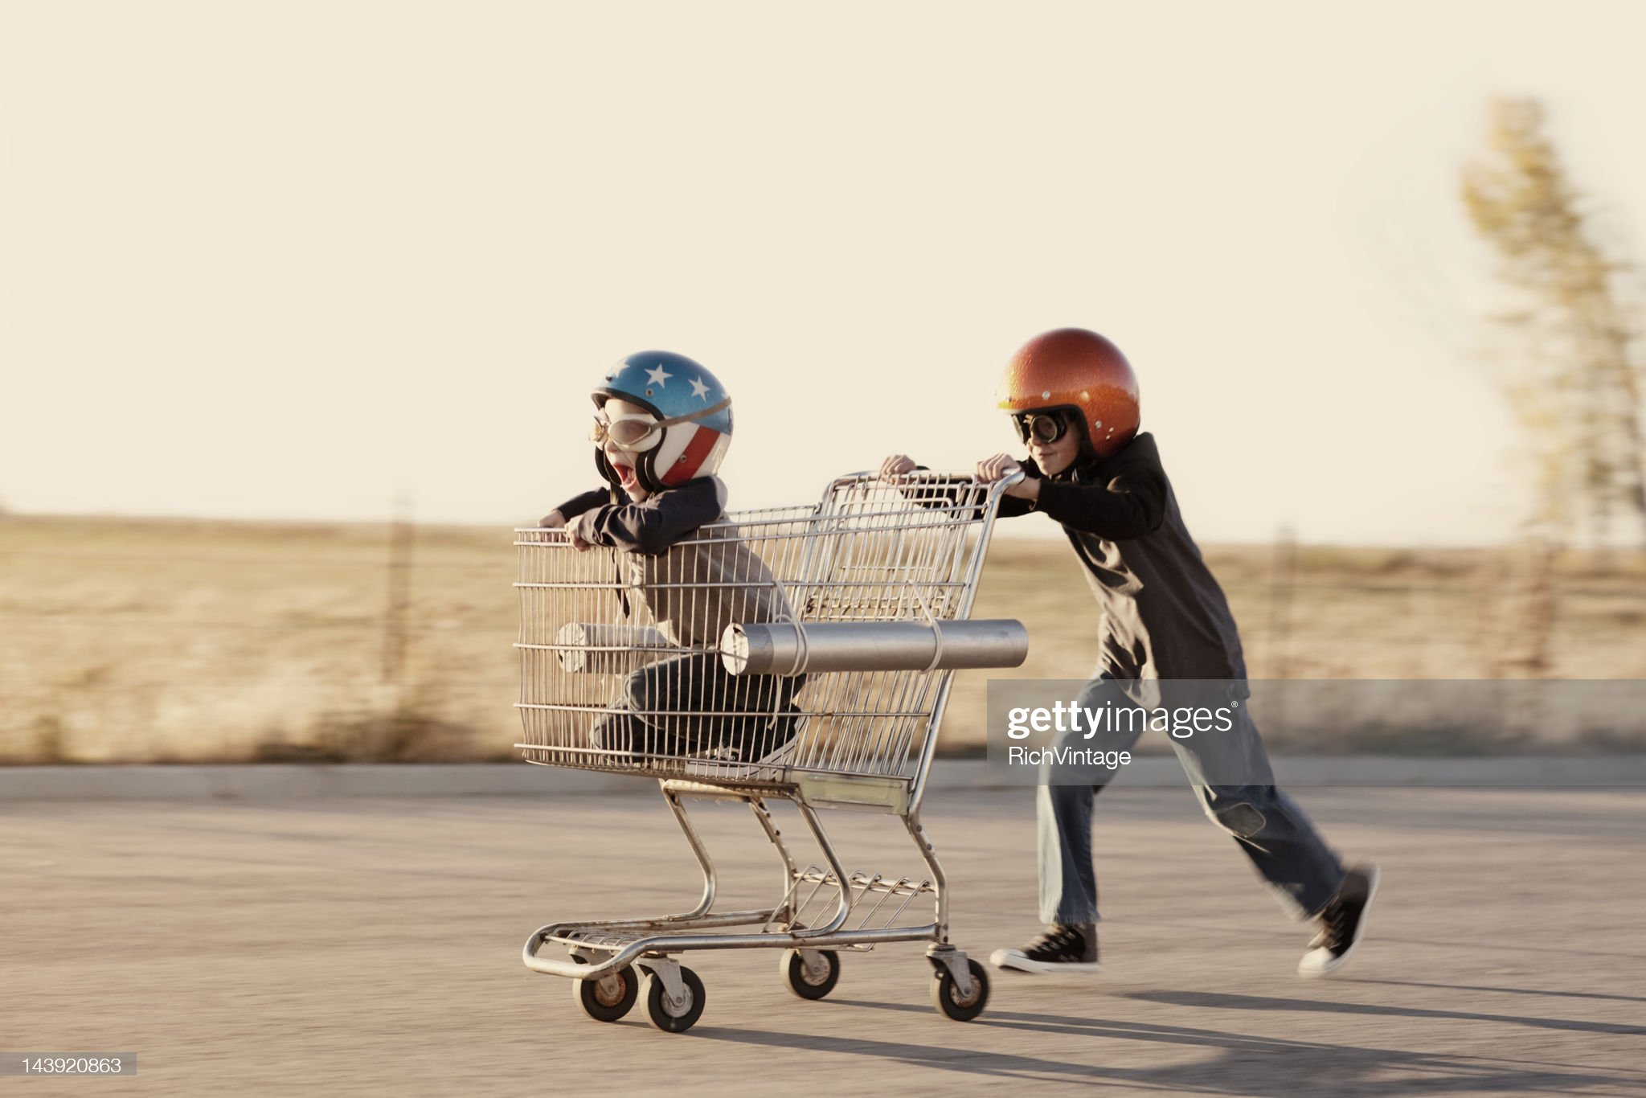
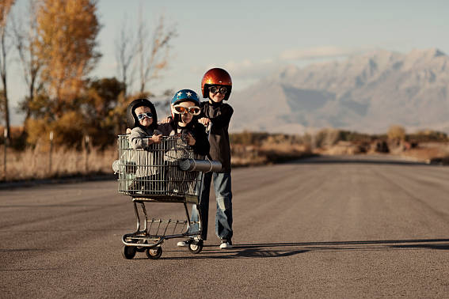


I
Định luật 2 Newton
Từ quan sát và thí nghiệm, Newton đã khái quát mối liên hệ giữa ba đại lượng: gia tốc, lực và khối Iượng trong một PT vectơ đơn giản gọi là ĐL 2 Newton:
Gia tốc của một vật cùng hướng với lực tác dụng lên vật.
Độ lớn của gia tốc tỉ lệ thuận với độ lớn của lực và tỉ lệ nghịch với khối lượng của vật.
$$\vec{a}=\frac{\vec{F}}{m}$$
hay
$$\vec{F}=m\vec{a}$$
VD: Trong thực tế khối lượng m càng lớn thì cần lực F lớn hơn để đẩy đi

Slide 13
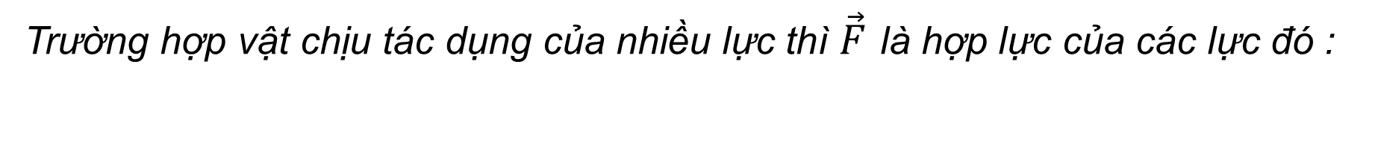

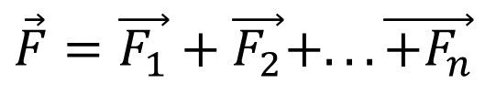





II
Định luật II Newton
Trường hợp vật chịu tác dụng của nhiều lực thì $\vec{F}$ là hợp lực của các lực đó :
$$\vec{F}=\vec{F_{1}}+\vec{F_{2}}+...\vec{+F_{n}}$$
Ví dụ
$$\vec{F_{n}}$$
$$\vec{a} = \frac{\vec{F}}{\text{m} } \text{hay} \vec{\text{F}} = \text{m}\vec{\text{a}}$$
$$\vec{F_{C}}$$
$$\vec{F_{đ}}$$
$$\vec{P}$$

Slide 14


Em có biết
Dựa vào biểu thức $\vec{F}=m\vec{a}$, ta có mối liên hệ:
1 N = 1kg. 1m/s²
1 N là độ lớn của lực gây ra gia tốc 1m/s² cho vật khối lượng 1kg, theo hướng của lực
Đại lượng | Kí hiệu | Đơn vị
Gia tốc | a | m/s²
Khối lượng | m | kg
Lực | F | N

Slide 15
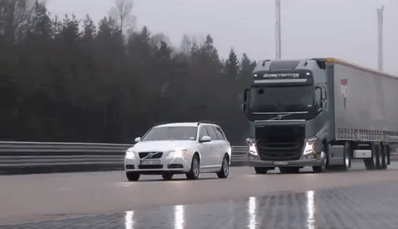
II
Khối lượng và quán tính
Vật nào có khối lượng càng lớn thì càng khó thay đổi vận tốc, tức là càng có mức quán tính lớn hơn
VD: xe lớn khó thay đổi vận tốc
Khối lượng là đại lượng đặc trưng cho mức quán tính của vật.
Cho phép ta so sánh được khối lượng của những vật làm bằng các chất khác nhau.
VD: Một xe chở cát và xe chở gạo có khối lượng bằng nhau nếu dưới tác dụng của hợp lực như nhau, chúng có gia tốc như nhau

Slide 16

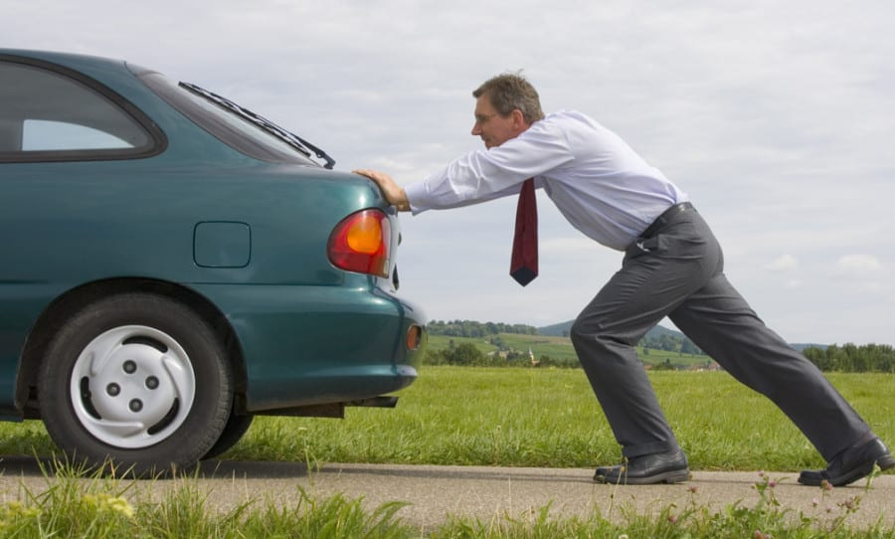
Câu hỏi
Nêu một số ví dụ cho thấy khối lượng của vật càng lớn thì mức quán tính của vật càng lớn. Điều này có ý nghĩa gì trong thực tiễn
Xe có khối lượng càng lớn thì càng khó làm thay đổi chuyển động do có quán tính lớn

Slide 17
Câu hỏi
2. Cho đồ thị biểu diễn mối liên hệ giữa các lực tác dụng lên một vật và gia tốc gây ra tương ứng. Khối lượng của vật là:
F(N)
1,0 kg.
B. 2,0 kg.
C. 0,5 kg.
D.1,5 kg.
1,5
1,0
0,5
0
1
2
3
4
5
a(m/s²)

Slide 18
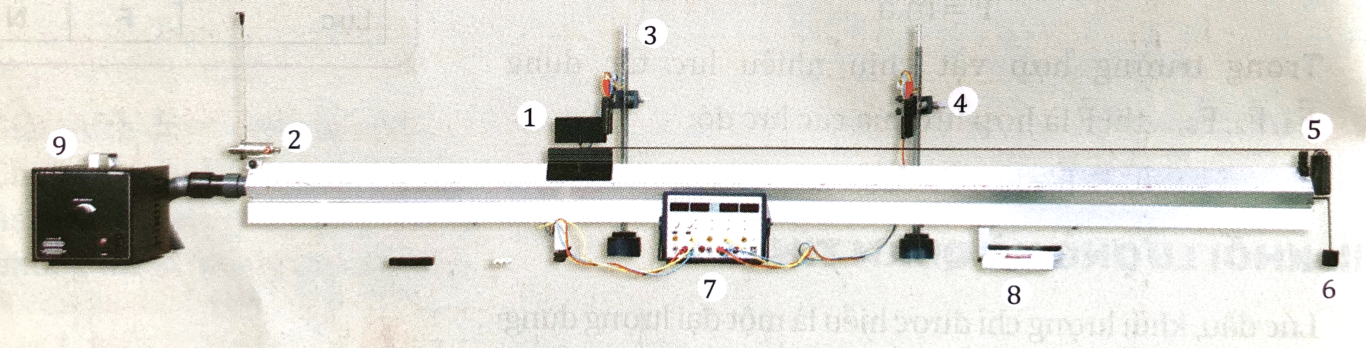
II
Thí nghiệm minh họa định luật 2 Newton
1. Dụng cụ:
Xe trượt có M được buộc vào một sợi dây vắt qua rãnh của ròng rọc (dây không dãn và khối lượng không đáng kể).
quả nặng giống nhau, có cùng khối lượng m.
Một máng trượt đệm khí (nhằm giảm ma sát).
Tấm chắn sáng
Máng trượt đệm khí
(3) Cổng quang điện
(4) Cổng quang điện 2
(5) Ròng rọc
(6) Các quả năng
(7) Đồng hồ đo thời gian hiện số
(8) Cân điện tử
(9) Bơm khí.

Slide 19
II
Thí nghiệm minh họa định luật 2 Newton
1. Dụng cụ:
Bộ đếm thời gian gồm: một đồng hồ điện tử, hai cổng quang.
Vật ở thí nghiệm này phải được hiểu là hệ vật gồm Xe trượt và các quả nặng.
Tấm chắn sáng
máng trượt đệm khí
(3) Cổng quang điện
(4) Cổng quang điện 2
(5) Ròng rọc
(6) Các quả năng
(7) Đồng hồ đo thời gian hiện số
(8) Cân điện tử
(9) Bơm khí.

Slide 20
II
Thí nghiệm minh họa định luật 2 Newton
2. Tiến hành
LÀM THÍ NGHIỆM ẢO TẠI ĐÂY

Slide 21
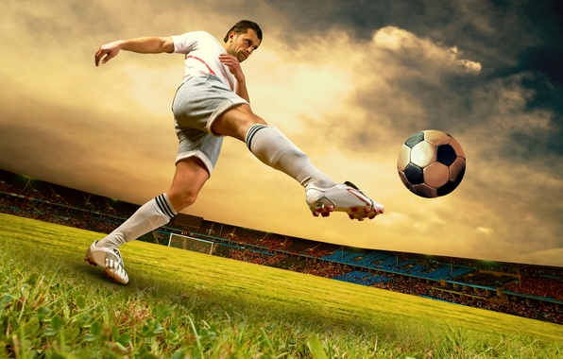
Câu hỏi
2. Một quả bóng khối lượng 0,50 kg đang nằm yên trên mặt đất. Một cầu thủ đá bóng với một lực 250 N. Thời gian chân tác dụng vào bóng là 0,020 s. Quả bóng bay đi với tốc độ:
0,01 m/s.
B. 0,10 m/s.
C. 2,50 m/s.
D. 10,00 m/s.

Slide 22

Câu hỏi
Tại sao máy bay khối lượng càng lớn thì đường băng phải càng dài?

Slide 23








TỔNG KẾT
1. Gia tốc của một vật cùng hướng với lực tác dụng lên vật. Độ lớn của gia tốc tỉ lệ thuận với độ lớn của lực tác dụng lên vật và tỉ lệ nghịch với khối lượng của vật.
$\vec{a}=\frac{\vec{F}}{m}$ hay $\vec{F}=m\vec{a}$
2. Khối lượng là đại lượng đặc trưng cho mức quán tính của vật.

Slide 24
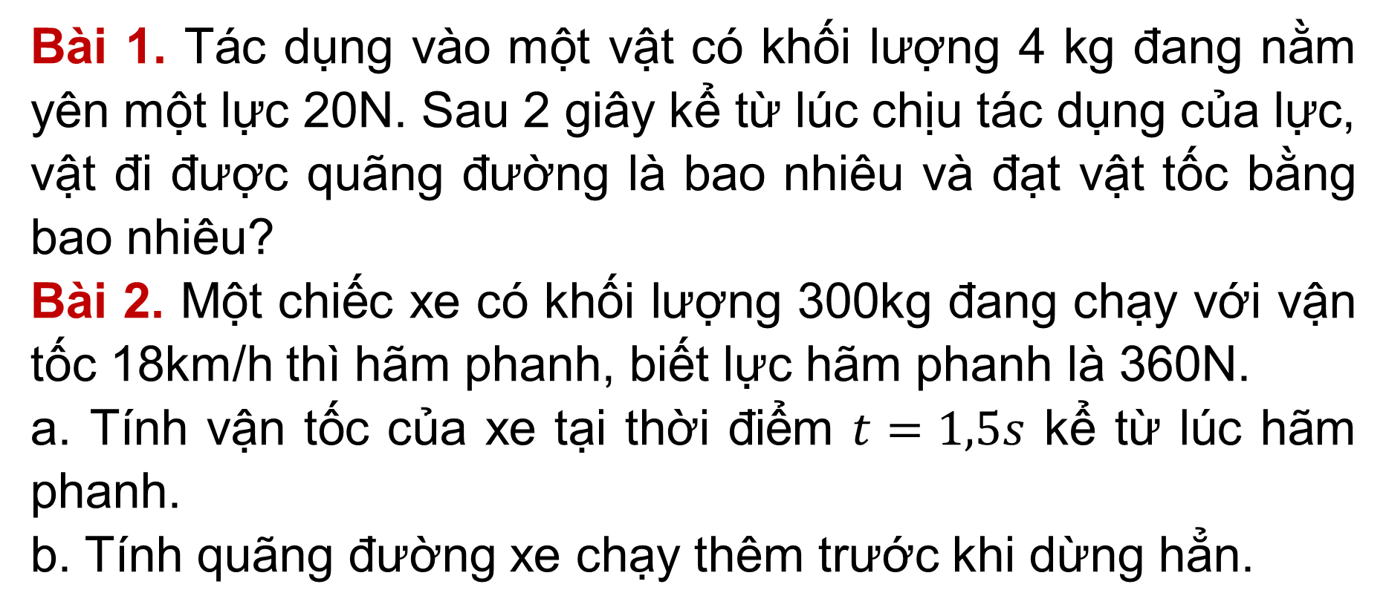
BÀI TẬP VẬN DỤNG
Bài 1. Tác dụng vào một vật có khối lượng 4 kg đang nằm yên một lực 20N. Sau 2 giây kể từ lúc chịu tác dụng của lực, vật đi được quãng đường là bao nhiêu và đạt vật tốc bằng bao nhiêu?
Bài 2. Một chiếc xe có khối lượng 300kg đang chạy với vận tốc 18km/h thì hãm phanh, biết lực hãm phanh là 360N.
a. Tính vận tốc của xe tại thời điểm $t=1,5s$ kể từ lúc hãm phanh.
b. Tính quãng đường xe chạy thêm trước khi dừng hẳn.

Slide 25
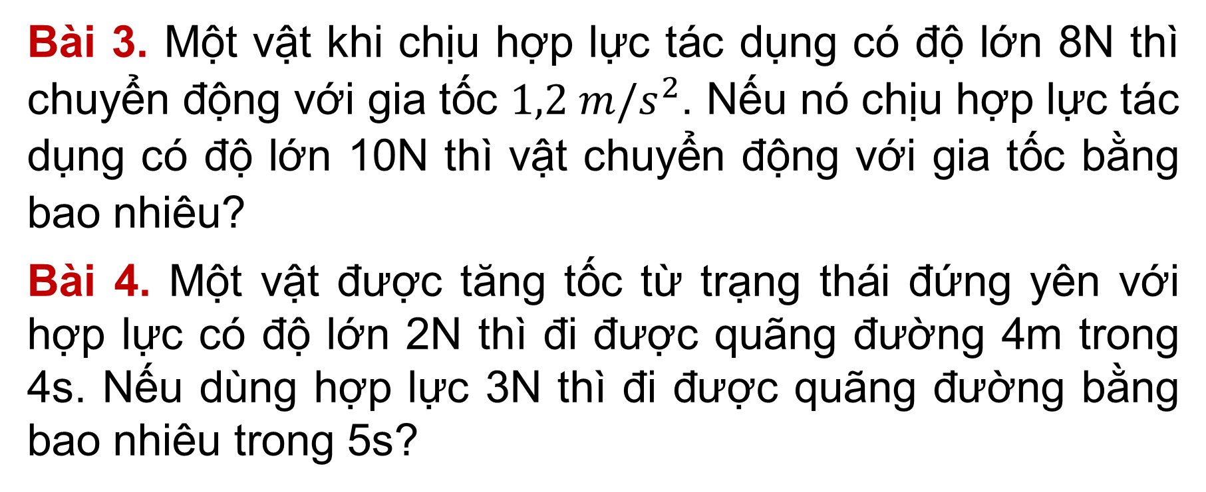
BÀI TẬP VẬN DỤNG
Bài 3. Một vật khi chịu hợp lực tác dụng có độ lớn 8N thì chuyển động với gia tốc $1,2 m/s^{2}$. Nếu nó chịu hợp lực tác dụng có độ lớn 10N thì vật chuyển động với gia tốc bằng bao nhiêu?
Bài 4. Một vật được tăng tốc từ trạng thái đứng yên với hợp lực có độ lớn 2N thì đi được quãng đường 4m trong 4s. Nếu dùng hợp lực 3N thì đi được quãng đường bằng bao nhiêu trong 5s?

Slide 26
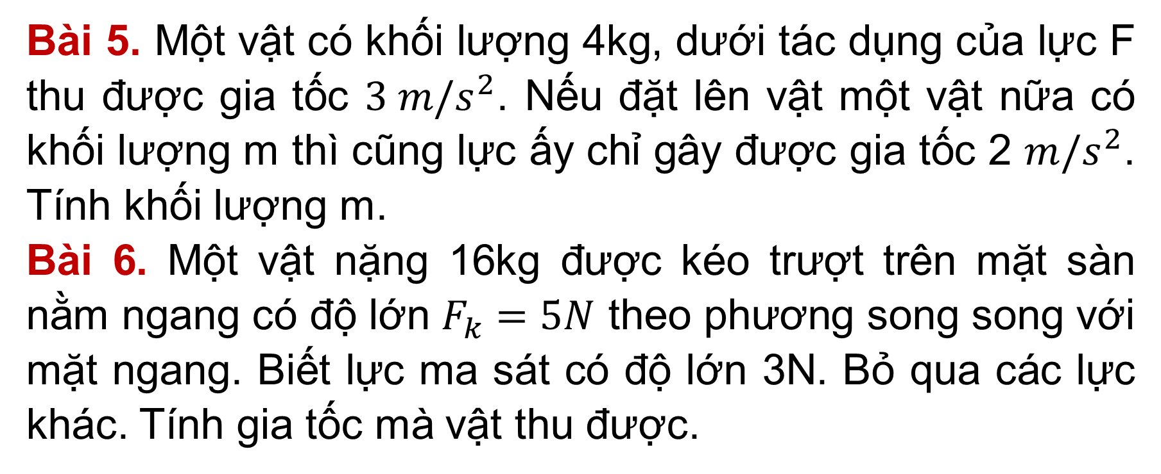
BÀI TẬP VẬN DỤNG
Bài 5. Một vật có khối lượng 4kg, dưới tác dụng của lực F thu được gia tốc $3 m/s^{2}$. Nếu đặt lên vật một vật nữa có khối lượng m thì cũng lực ấy chỉ gây được gia tốc 2 $m/s^{2}$. Tính khối lượng m.
Bài 6. Một vật nặng 16kg được kéo trượt trên mặt sàn nằm ngang có độ lớn $F_{k}=5N$ theo phương song song với mặt ngang. Biết lực ma sát có độ lớn 3N. Bỏ qua các lực khác. Tính gia tốc mà vật thu được.

